Slide 1
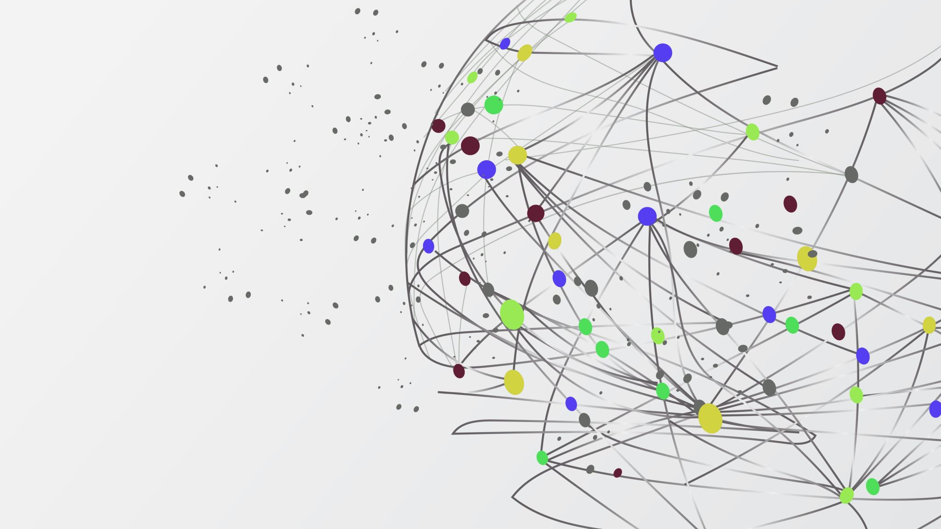
Мониторинг производительности компьютерных систем

Slide 2
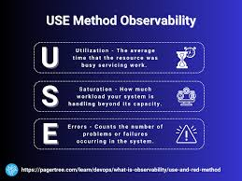
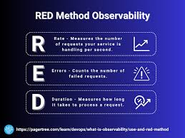
Ключевые метрики производительности

Slide 3
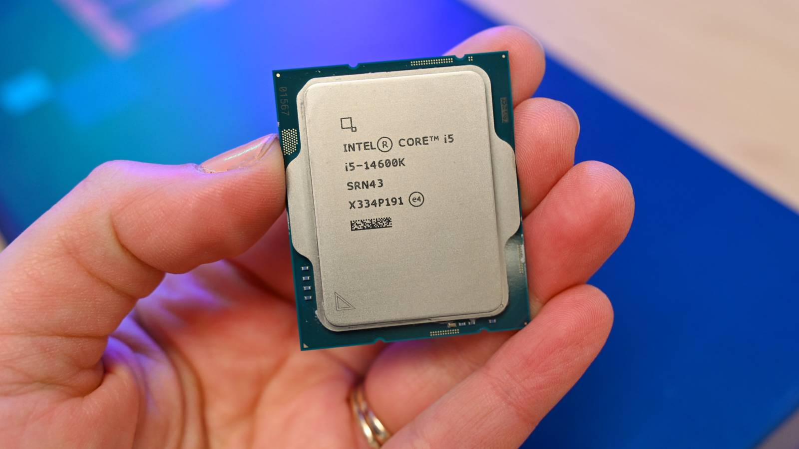
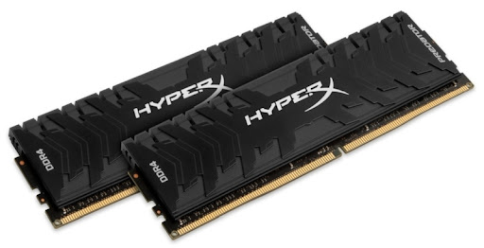
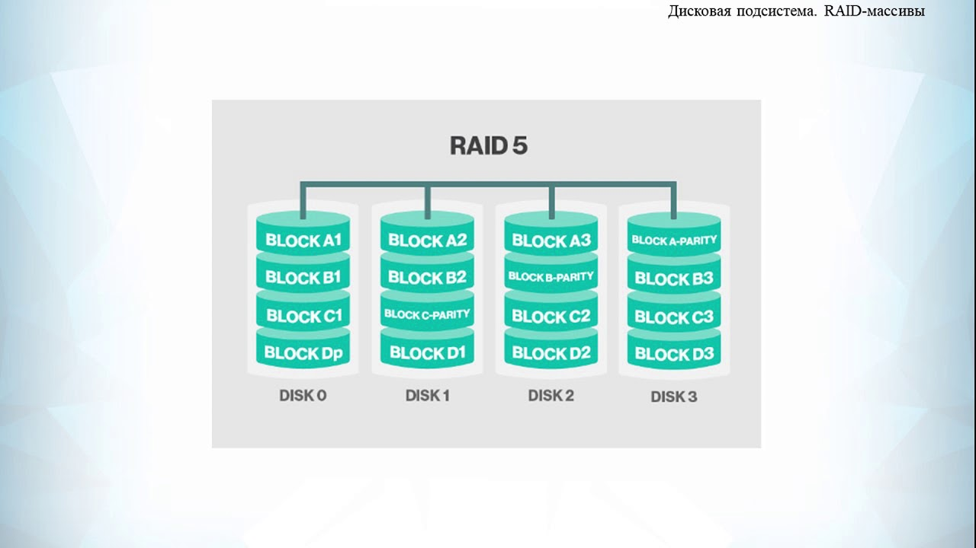
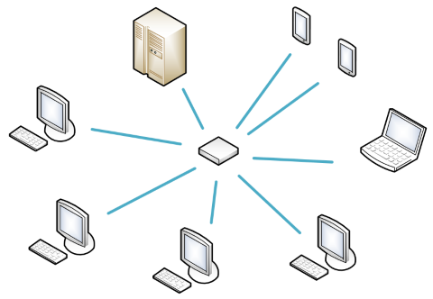
Ресурсы хоста (Сервер/Виртуальная машина)
CPU
ОЗУ
DISK I/O
СЕТЬ

Slide 4
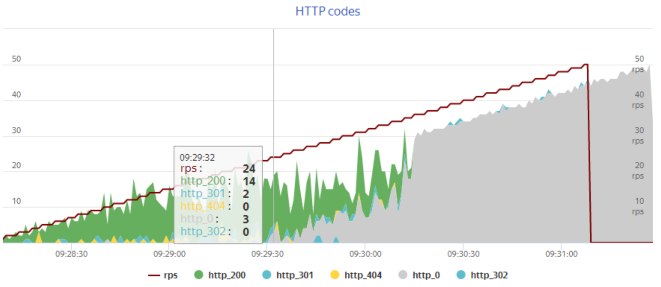
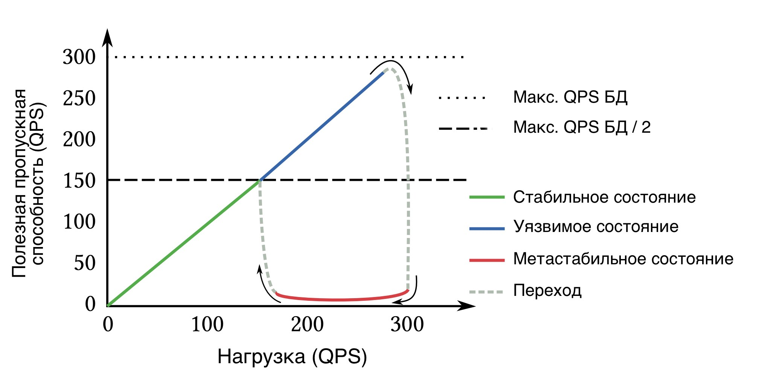
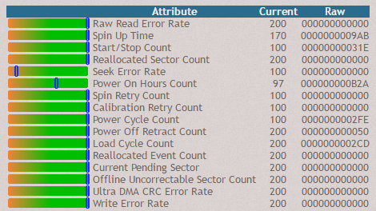

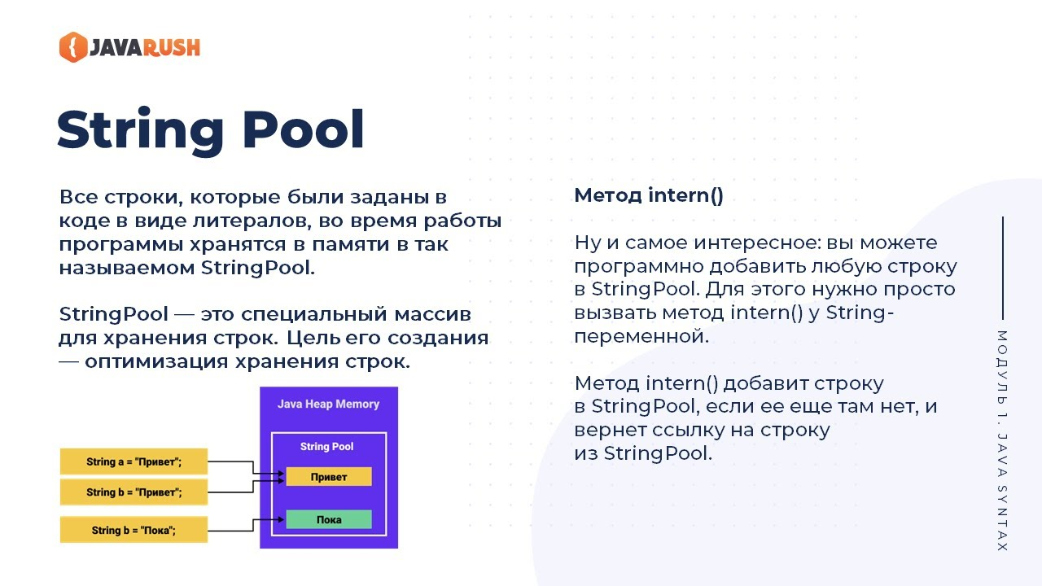
Прикладной уровень
RPS/QPS
Error rate
Response time
Saturation

Slide 5

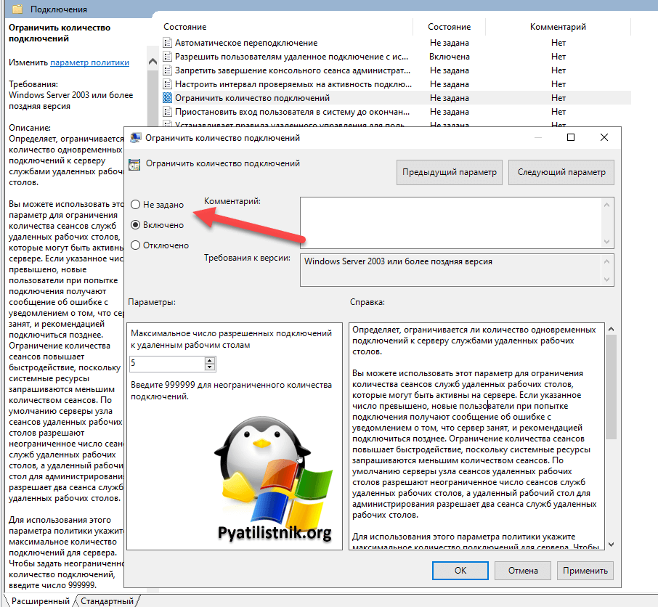
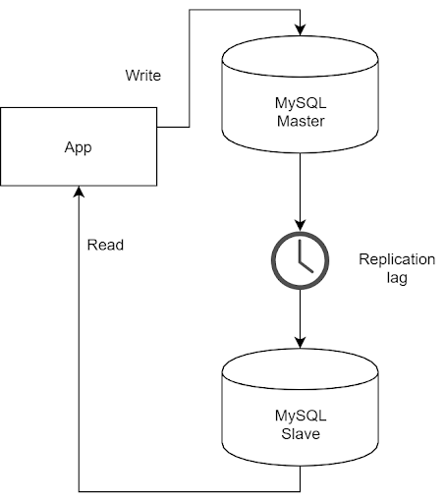

Базы данных
Slow queries
Connections
Replication lag
Locks/Deadlocks

Slide 6
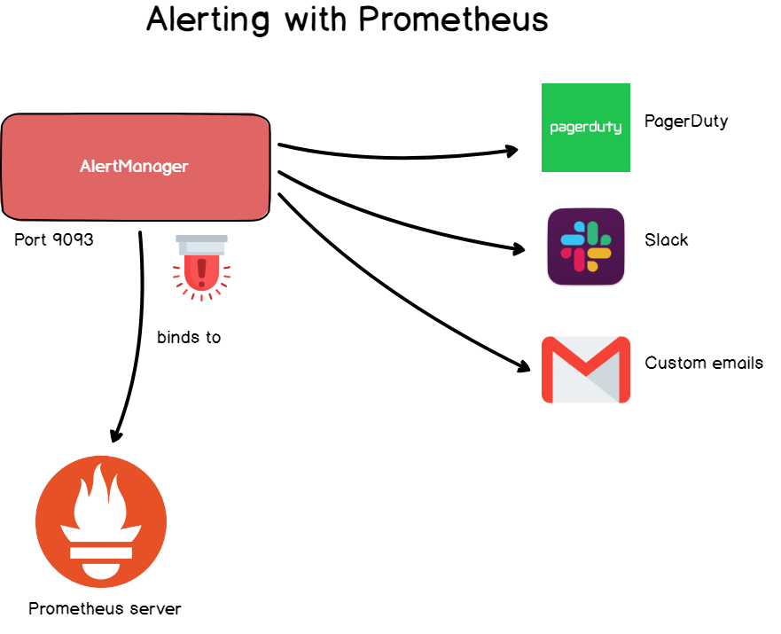
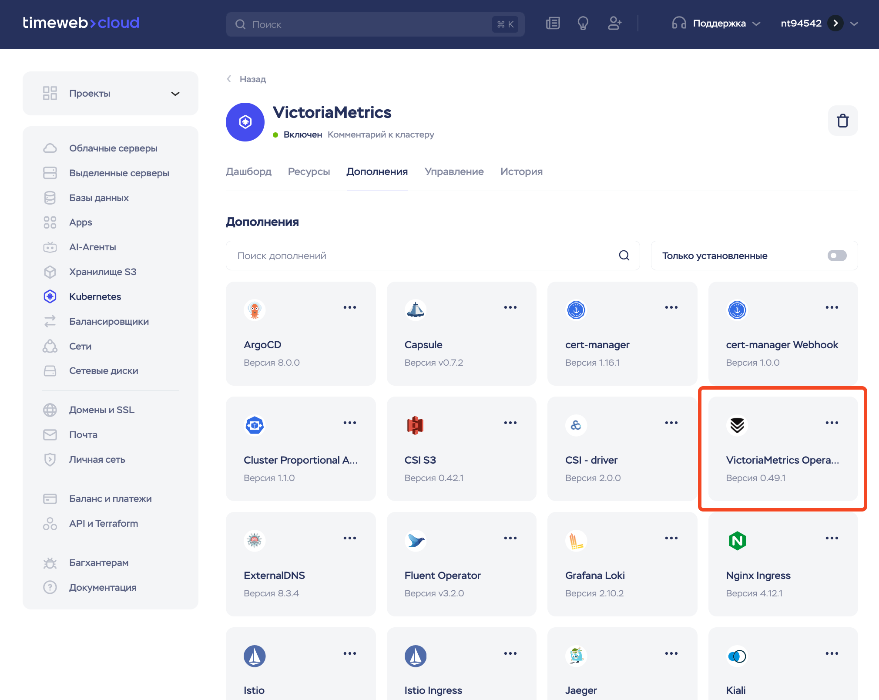
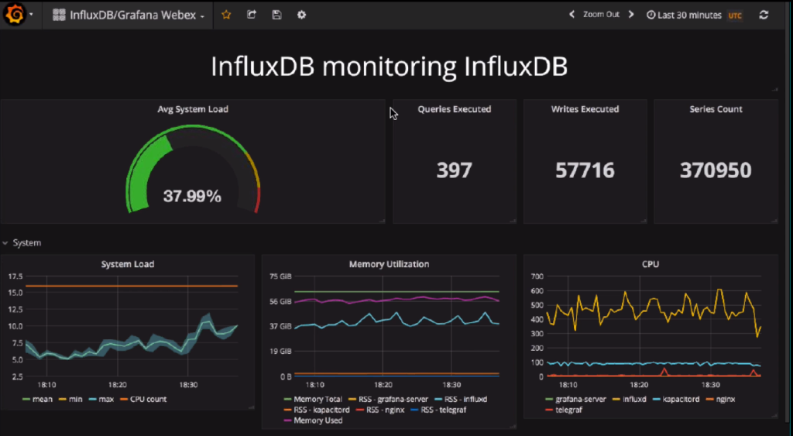
Современные инструменты мониторинга
Сбор и хранение метрик
Prometheus
VictoriaMetrics
InfluxDB

Slide 7
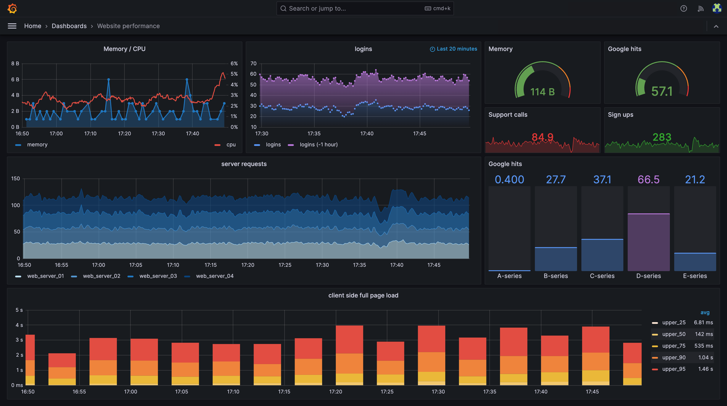
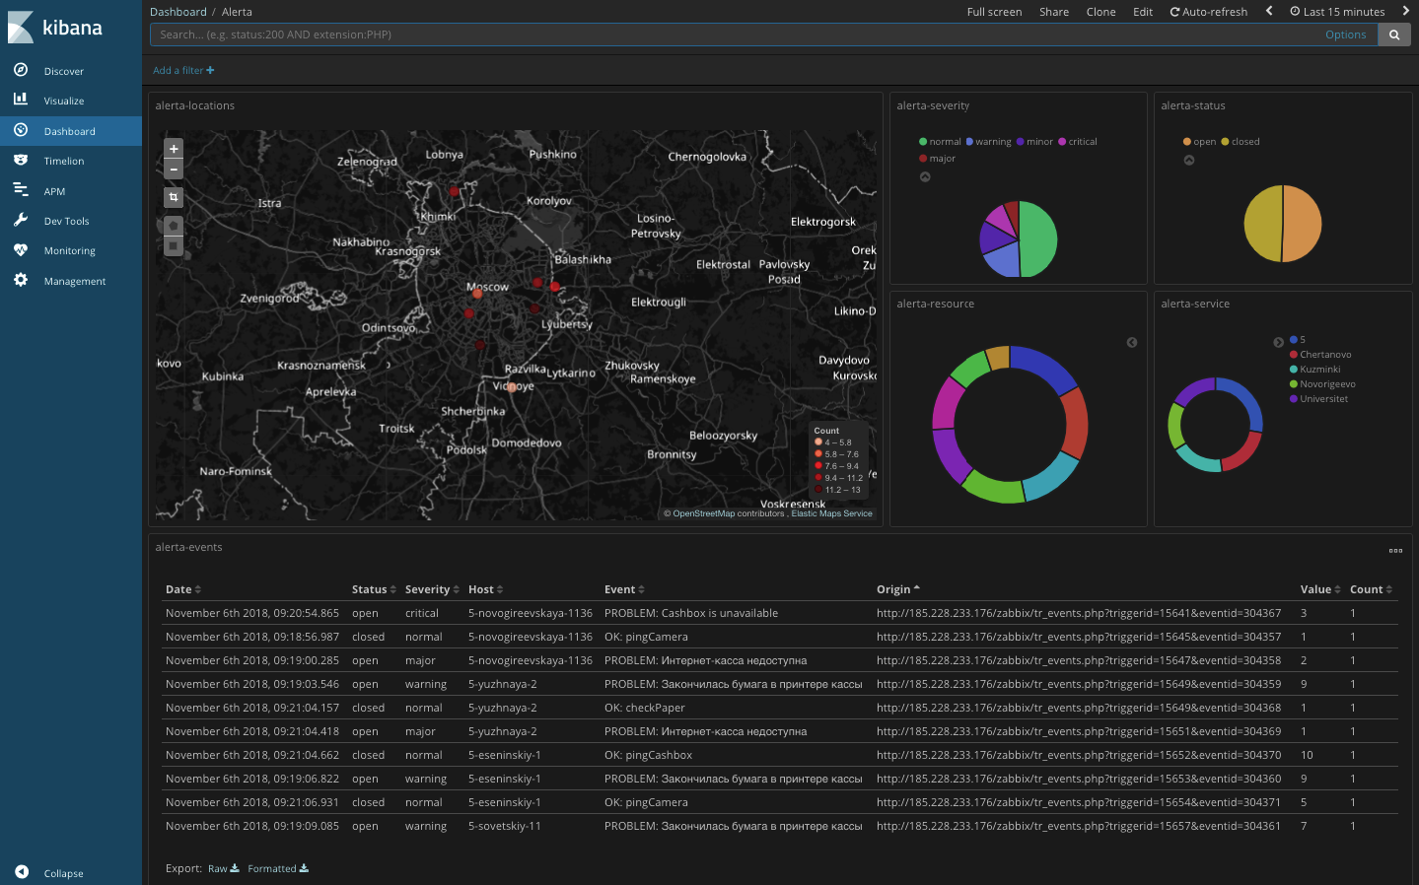
Визуализация и дашборды
Grafana
Kibana

Slide 8
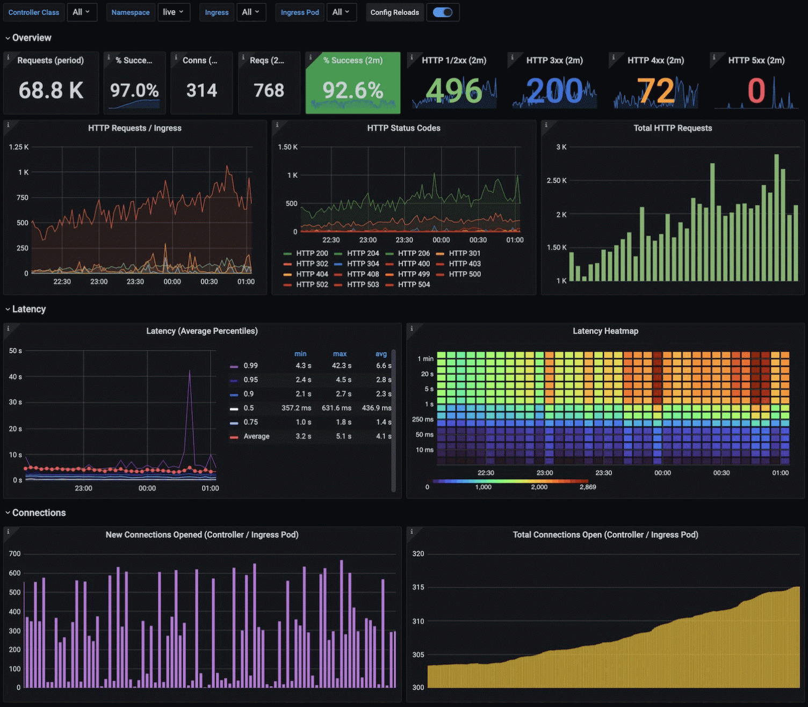
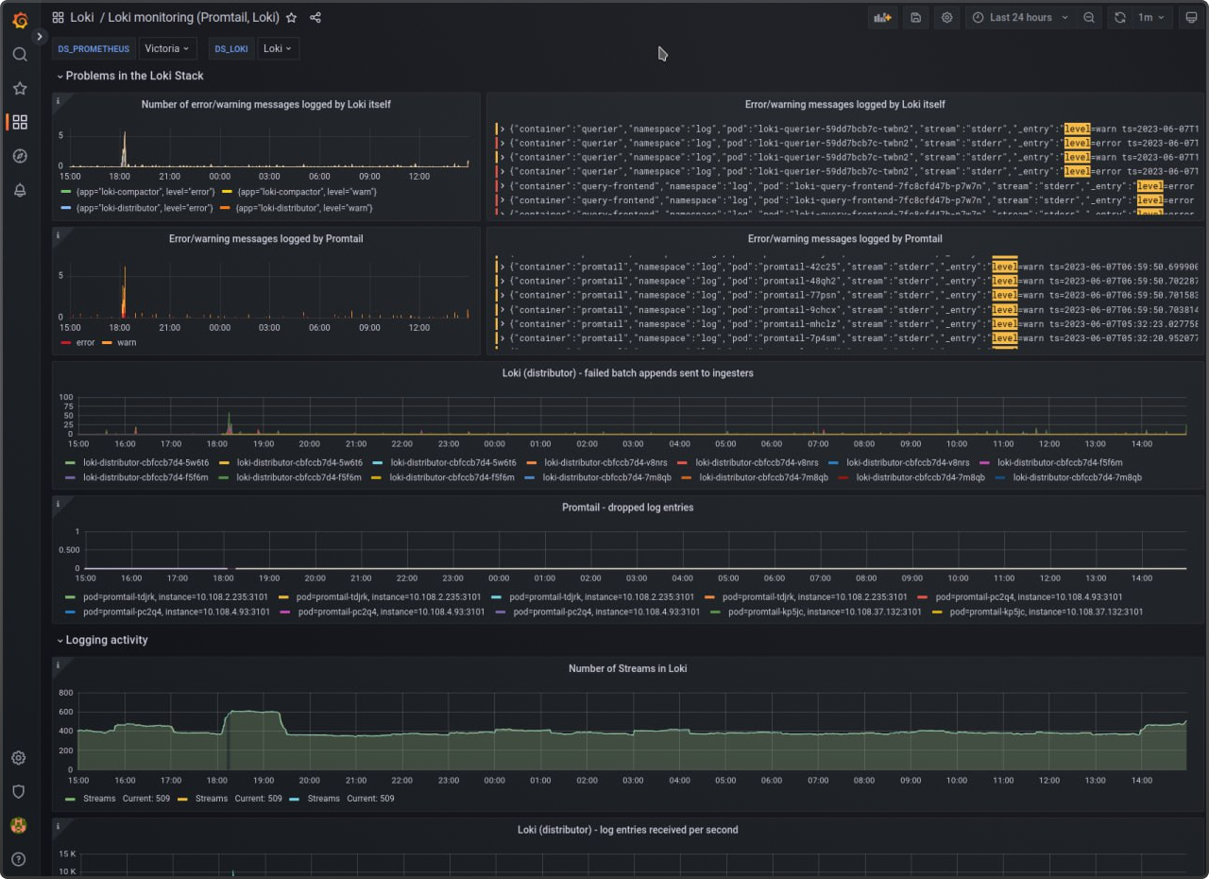
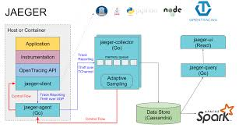
Трейсинг и логирование
OpenTelemetry
Jaeger
Loki

Slide 9
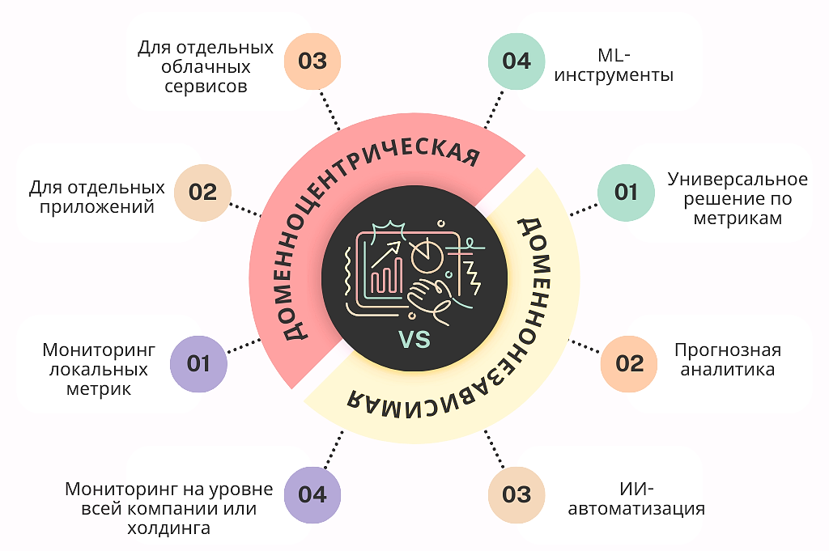
AIOps и предиктивная аналитика

Slide 10
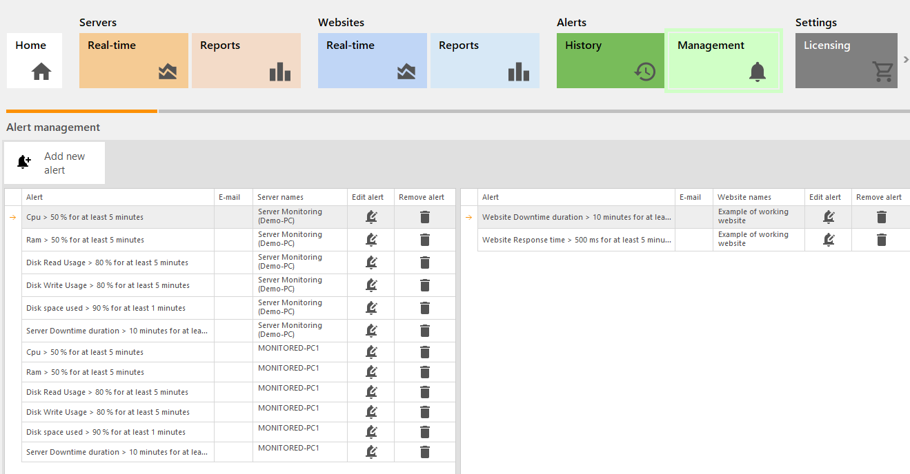
Стратегии предотвращения сбоев
Умное алертинг (Alerting)

Slide 11
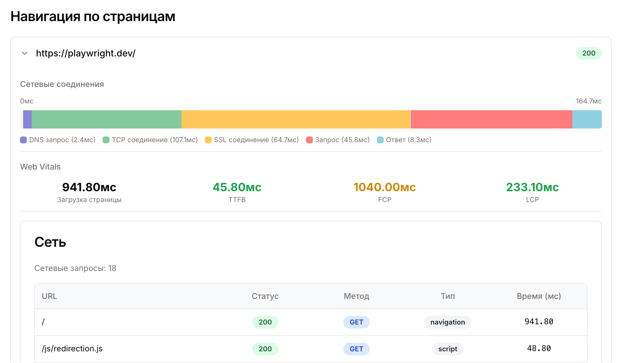
Синтетический мониторинг

Slide 12
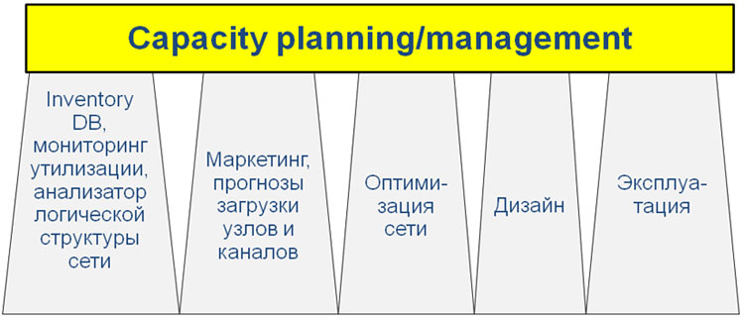
Capacity Planning

